Slide 1
Пам'ятка населенню
Хімічна небезпека: як діяти у випадку загрози?

Slide 2
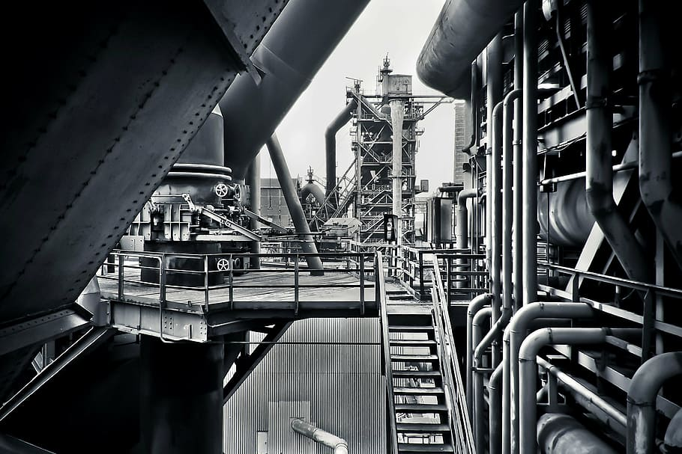
Хімічні загрози виникають через техногенні аварії на підприємствах або при транспортуванні хімічних речовин

Slide 3
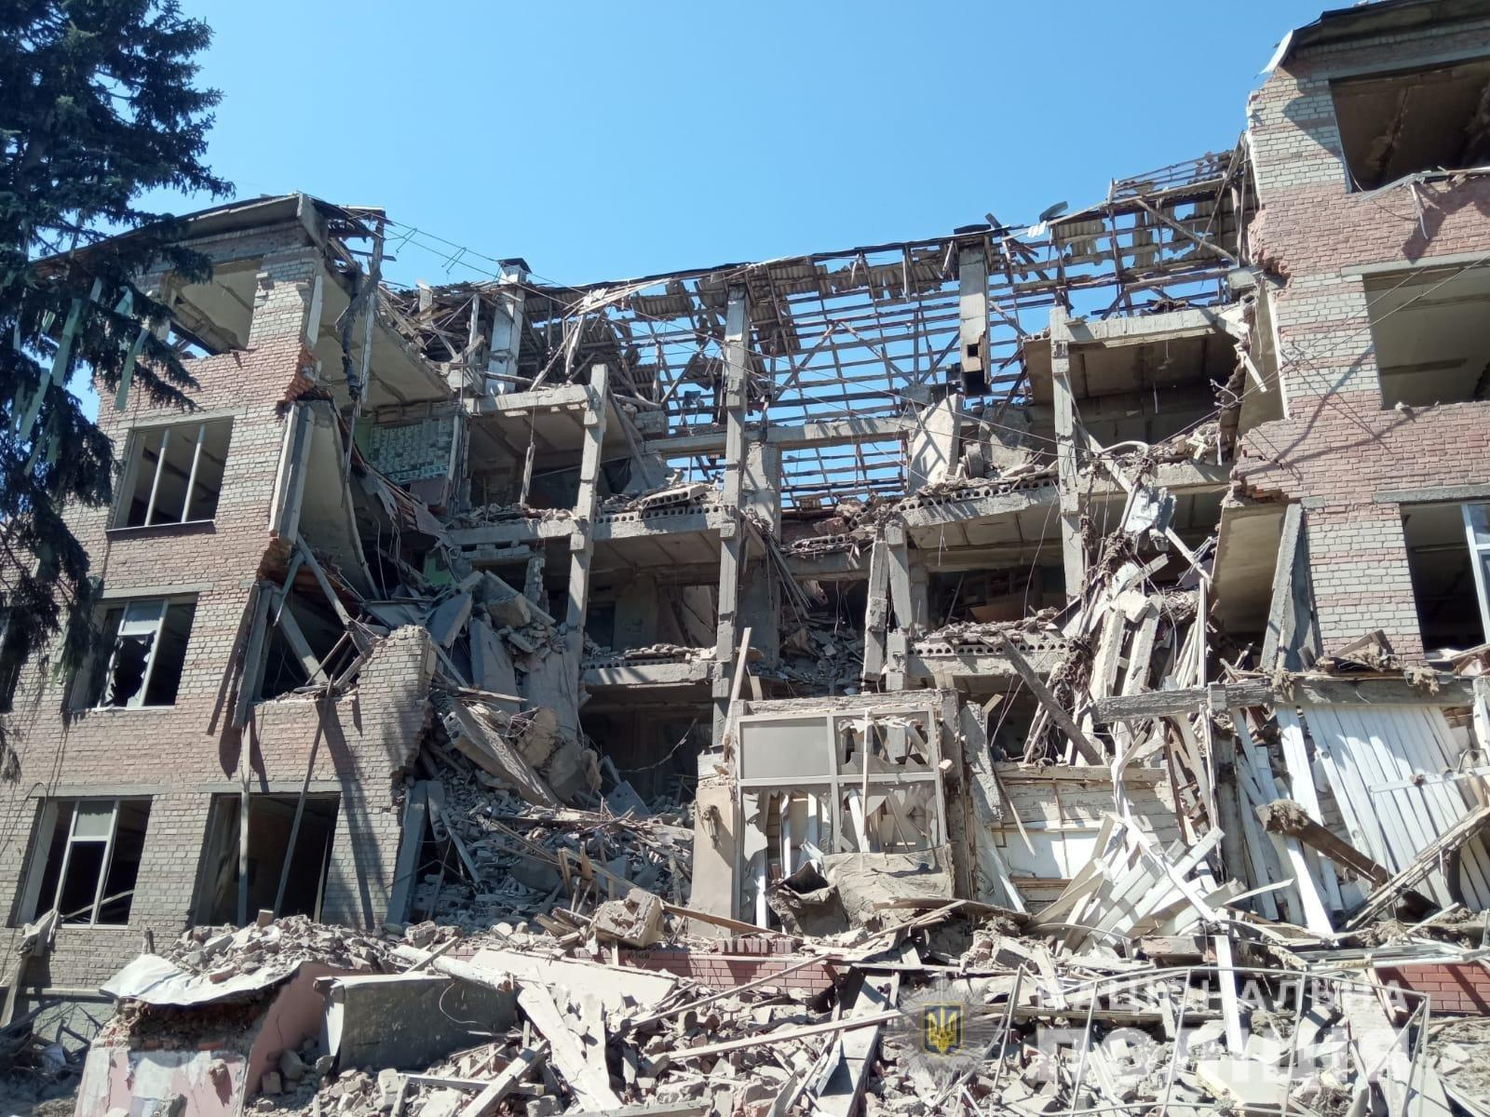
Під час війни існує додаткова загроза влучання ракет, бомб, снарядів, БПЛА, чи їх уламків в об'єкти підвищеної небезпеки

Slide 4
Як розпізнати?

Slide 5

Краплі, дими або туман дивного кольору і невідомого походження. Раптова загибель тварин та ураження рослинності.

Slide 6
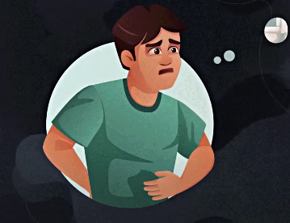
Симптоми отруєння:
Нудота
Утруднене дихання
Подразнення слизових оболонок та очей
Нервове збудження, зміни настрою
Різні прояви інтоксикації

Slide 7
Дотримання базових правил хімічної безпеки може допомогти уберегти себе та рідних

Slide 8

Якщо небезпека застала вас вдома:
закрити вікна і двері
вимкніть вентиляцію
підготуйте речі для евакуації ( тривожну валізу, цупкий одяг з довгими рукавами, респіратор або протигаз, гумові чоботи та рукавиці)
слідкувати за офіційними повідомленнями

Slide 9
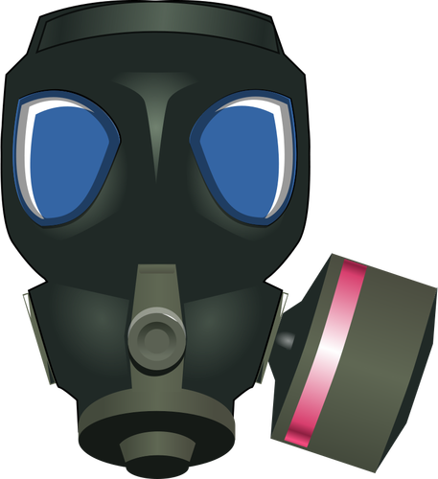
Якщо небезпека застала вас на роботі:
припинити працювати
закрити вікна і двері
вимкнути вентиляцію
підготуйте протигаз
підготуйте речі для можливої евакуації
очікуйте вказівок керівництва

Slide 10
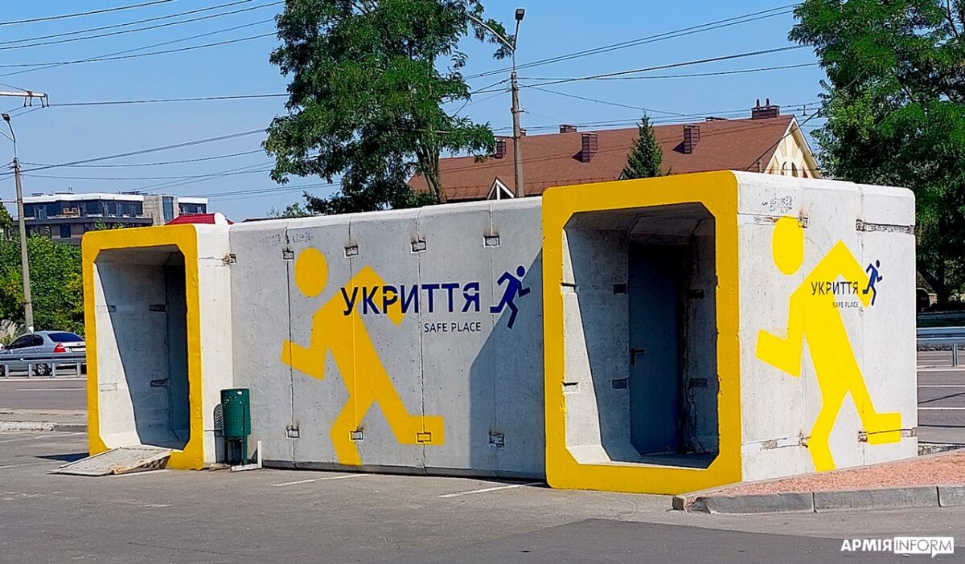
Залишайтеся у безпечному місці та не виходьте на двір поки органи влади не повідомлять, що небезпека минула

Slide 11
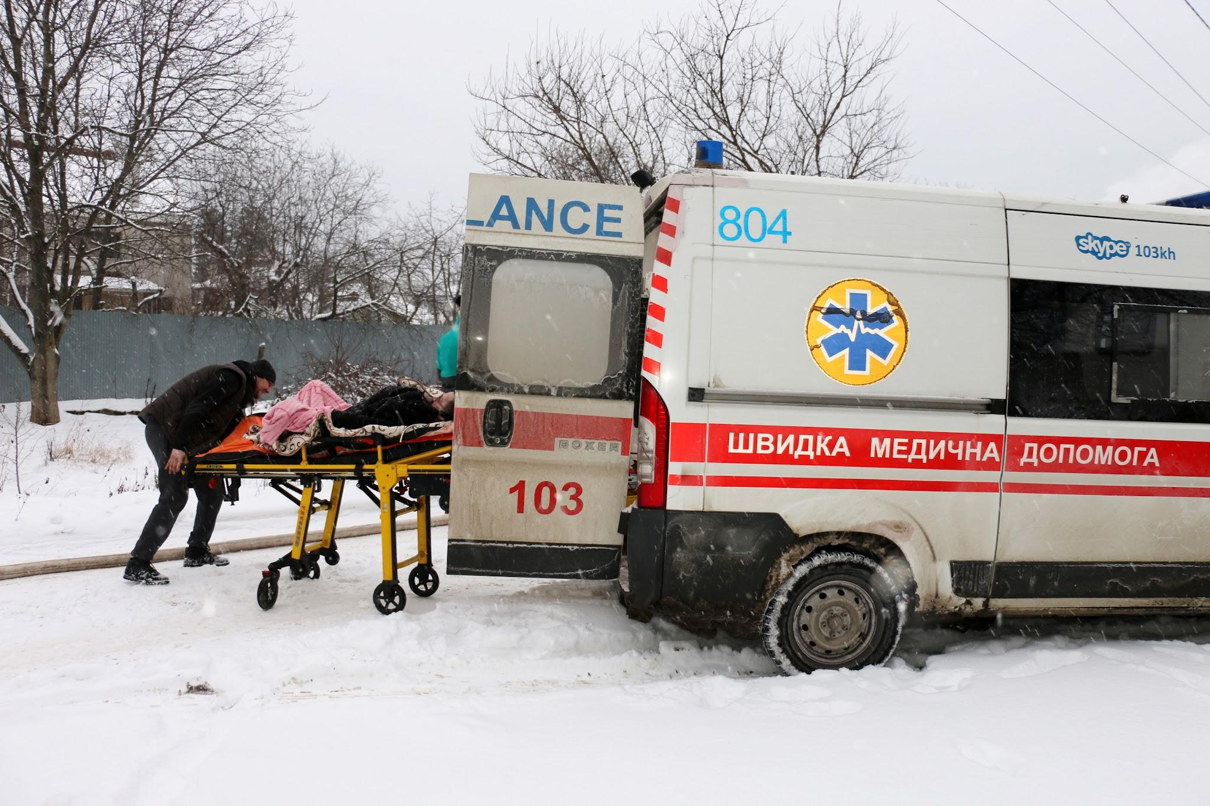
Зверніться за допомогою до лікарів

Slide 12
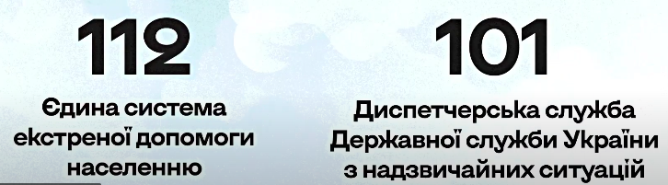
При появі хімічної загрози або надзвичайної ситуації з небезпечними хімічними речовинами, телефонуйте

